Slide 1
基于搜索关键词的用户属性分析预测
报告人：禤宝琼
指导老师： 黄宜华
06/09/17

Slide 2
报告大纲
1
研究内容
2
研究思路
3
研究方法
4
实验与结论
5
总结与展望
06/09/17

Slide 3
研究内容
如何精确地挖掘人群属性（性别、年龄、学历等），一直是大数据在精准营销中最核心的问题
用户在搜索引擎中输入的查询词与用户的基本属性有些密切联系，例如
男性相比女性在游戏话题上有更多搜索行为
高学历人群会更加倾向于获取社会、经济等主题的信息
年龄在19-23岁的人群较多地搜索校园、社交方面的内容
以用户历史一个月的查询关键词与用户人口属性标签（性别、年龄、学历）作为训练数据集
利用用户搜索关键词与用户基本属性的关联性，通过机器学习、数据挖掘技术构建分类算法来对新增搜索用户的人口属性进行分析预测

Slide 4
数据集介绍
数据示例
数据来源于搜狗搜索数据，数据集每行都对应着某个用户历史一个月的搜索记录，共2万条记录
C98C47F106 1 1 5 空格符号复制 临沂是哪里 lol李青 镇魂街 九龙拉棺图片纹身 视频合成app 长颜草是
9D8C36B494 2 2 4 快速选中不连续的段落并为其套用样式 微微一笑很倾城电视剧上映日期 你是我学生又怎样
字段介绍
字段 | 说明
ID | 加密后的ID
Age | 0：未知年龄; 1：0-18岁; 2：19-23岁; 3：24-30岁; 4：31-40岁; 5：41-50岁; 6： 51-999岁
Gender | 0：未知1：男性2：女性
Education | 0：未知学历; 1：博士; 2：硕士; 3：大学生; 4：高中; 5：初中; 6：小学
Query List | 搜索词列表

Slide 5
研究思路
用户查询文本
特征处理
分类模型
年龄
特征向量化
中文分词
用户属性预测结果
性别
特征选择
学历

Slide 6
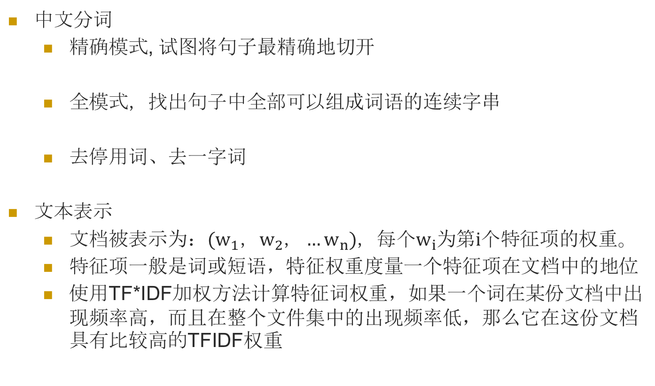
研究方法·文本预处理
中文分词
精确模式, 试图将句子最精确地切开
全模式，找出句子中全部可以组成词语的连续字串
去停用词、去一字词
文本表示
文档被表示为：$(w_{1}，w_{2}，…w_{n})$，每个$w_{i}$为第$i$个特征项的权重。
特征项一般是词或短语，特征权重度量一个特征项在文档中的地位
使用TF*IDF加权方法计算特征词权重，如果一个词在某份文档中出现频率高，而且在整个文件集中的出现频率低，那么它在这份文档具有比较高的TFIDF权重
"南京大学计算机系” -> “南京大学 / 计算机系”
“南京大学计算机系” -> “南京 / 南京大学 / 计算 / 计算机 / 计算机系 / 算机 / 系”

Slide 7
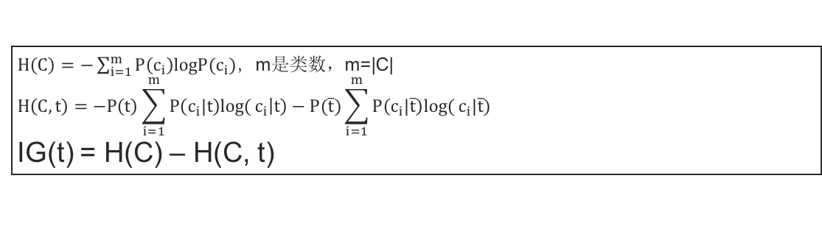

研究方法·特征选择
特征选择方法
CHI2统计
互信息(MI)
信息增益(IG)
 | c类 | 非c类 | 总计
包含t | A | B | A+B
不包含t | C | D | C+D
总计 | A+C | B+D | N
词t对于类别c的CHI2值计算：
$$χ^{2}\left(t,c\right)=\frac{{N×(AD−CB)}^{2}}{(A+C)(B+D)(A+B)(C+D)}$$
词t对于类别c的MI值计算： $MI\left(t,c\right)=log\frac{P\left(c | t\right)}{P\left(t\right)}=logP\left(c | t\right)−logP(t)$
$H\left(C\right)=−\sum_{i=1}^{m}{P\left(c_{i}\right)logP(c_{i})}$，m是类数，m=|C|
$$H\left(C,t\right)=−P\left(t\right)\sum_{i=1}^{m}{P\left(c_{i}|t\right)log(}c_{i}\left|t\right)−P(\overline{t})\sum_{i=1}^{m}{P\left(c_{i}|\overline{t}\right)log(}c_{i}|\overline{t})$$
IG(t) = H(C) – H(C, t)
词t对类别集合C的IG值计算

Slide 8
研究方法·分类算法
朴素贝叶斯
利用贝叶斯定理，计算一个待分类样本属于各类的概率，概率最大的那一类作为分类结果
伯努利模型与多项式模型
alpha平滑参数，避免所求概率为0，取值在(0,1]区间
支持向量机(SVM)
试图找到一个“最优”超平面作为分类界线，在满足分类要求的前提下，使得分类间隔尽可能最大化
使用线性核函数，解决原文本特征空间线性不可分问题
K-最近邻(KNN)
找出距未知样本最近的K个训练样本，统计这K个样本中多数属于哪一类
引入基于KD-Tree的KNN改进算法，使用KD-Tree存储训练数据，以减小计算距离的次数

Slide 9
实验与评估
交叉验证
开发语言：python3
辅助工具
“结巴分词” 中文分词工具
“Scikit-learn” 机器学习工具库
“Liblinear” 线性核SVM工具库
“Matplotlib” 绘图库

Slide 10
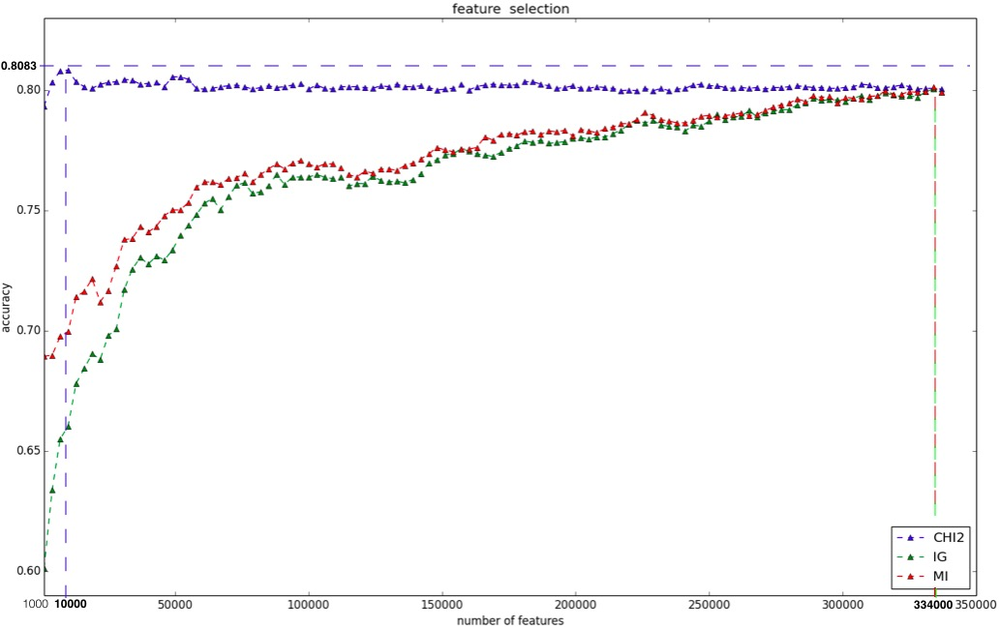
特征选择方法对比
不同特征选择算法、不同特征数量下下，用多项式朴素贝叶斯模型预测性别的准确度

Slide 11
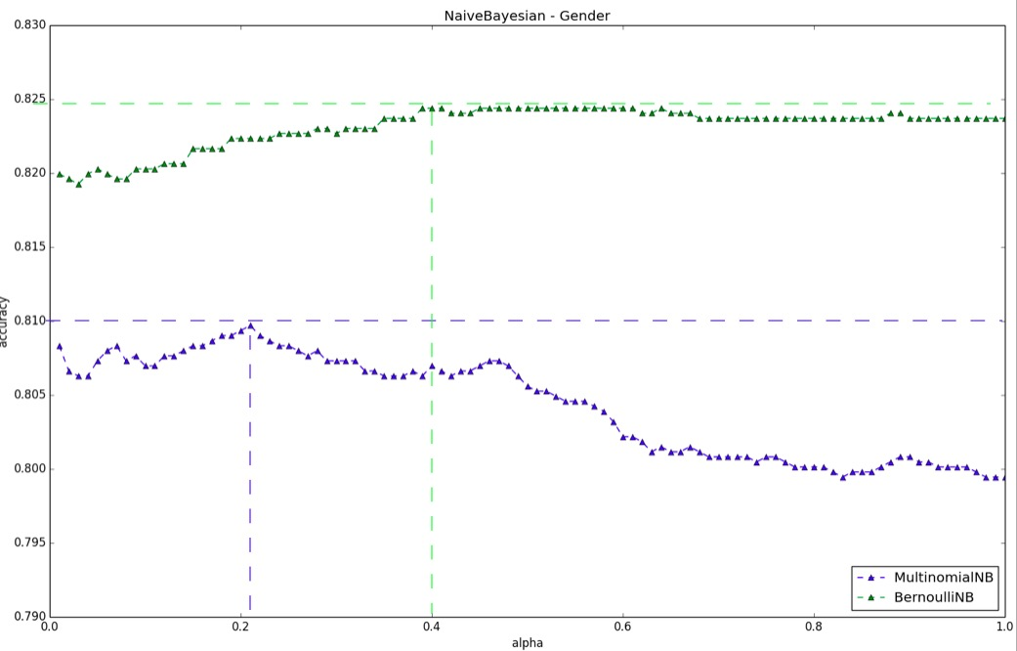
伯努利贝叶斯与多项式贝叶斯
不同alpha值下，两种朴素贝叶斯模型预测性别的准确度

Slide 12
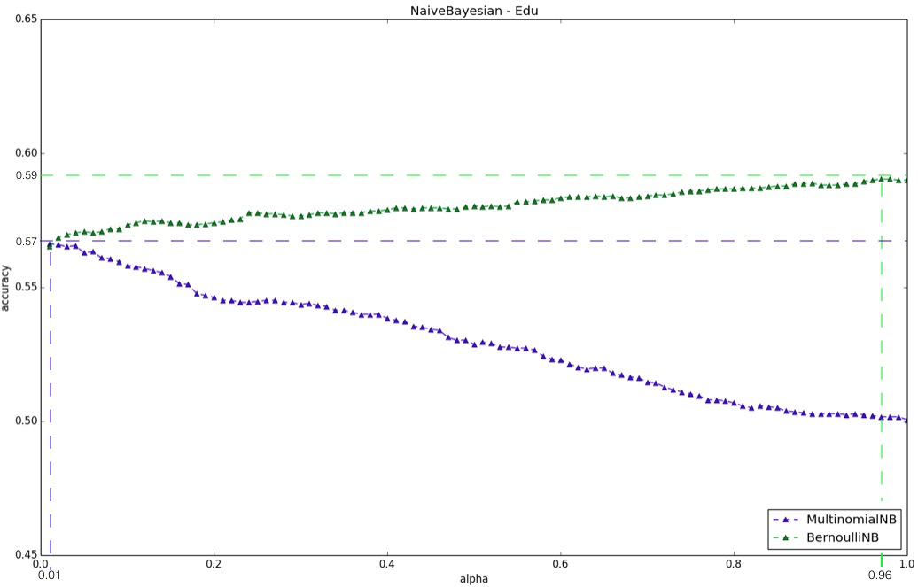
伯努利贝叶斯与多项式贝叶斯
不同alpha值下，两种朴素贝叶斯模型预测学历的准确度

Slide 13
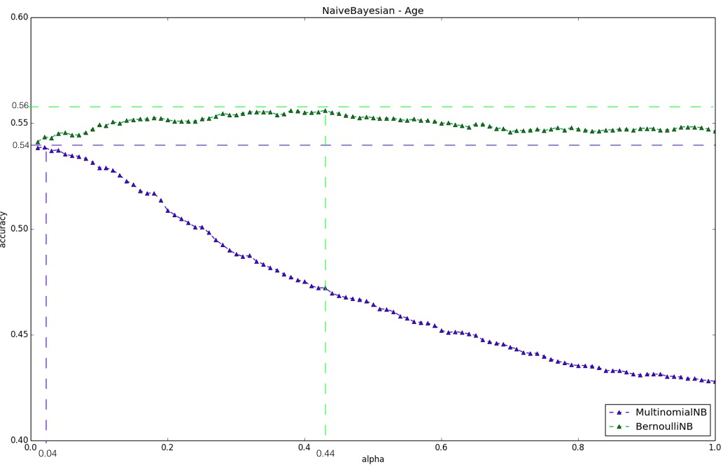
伯努利贝叶斯与多项式贝叶斯
不同alpha值下，两种朴素贝叶斯模型预测年龄的准确度

Slide 14
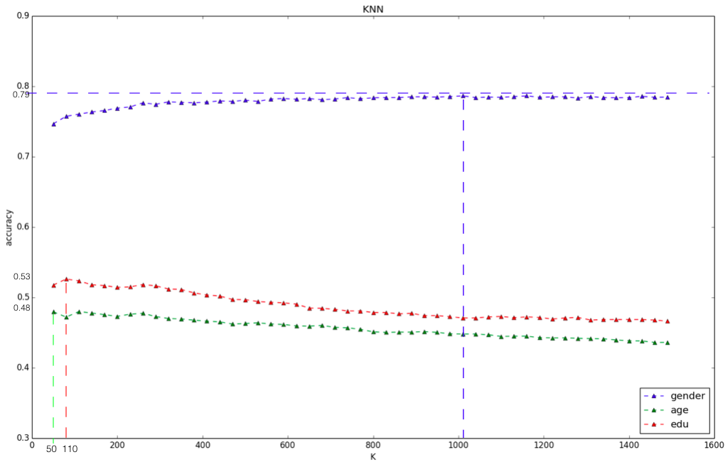
KNN中K值的选取
不同K值下，KNN预测性别、学历、年龄的准确度

Slide 15
各分类模型对比
 |  |  | 朴素贝叶斯 |  | 支持向量机 |  | K-最近邻
属性 | 类别 | 训练样本数 | 准确率 | 召回率 | 准确率 | 召回率 | 准确率 | 召回率
性别 | 男 | 9670 | 86% | 84% | 84% | 85% | 79% | 85%
 | 女 | 6979 | 78% | 81% | 79% | 77% | 77% | 70%
学历 | 小学 | 987 | 31% | 21% | 36% | 7% | 33% | 1%
 | 初中 | 6371 | 68% | 75% | 67% | 79% | 55% | 84%
 | 高中 | 4754 | 51% | 45% | 49% | 48% | 42% | 39%
 | 大学 | 3161 | 56% | 62% | 57% | 55% | 58% | 23%
 | 研究生 | 98 | 0 | 0 | 0 | 0 | 0 | 0
 | 博士 | 58 | 0 | 0 | 0 | 0 | 0 | 0
年龄 | 0-18 | 6746 | 66% | 74% | 65% | 80% | 52% | 83%
 | 19-23 | 4492 | 58% | 47% | 55% | 51% | 43% | 29%
 | 24-30 | 3083 | 41% | 53% | 43% | 42% | 37% | 32%
 | 31-40 | 1822 | 33% | 29% | 31% | 21% | 28% | 8%
 | 41-50 | 492 | 14% | 2% | 18% | 2% | 17% | 2%
 | 51-99 | 66 | 0 | 0 | 0 | 0 | 0 | 0

Slide 16
总结与展望
设计实现了完整的基于用户搜索关键词的用户属性分析预测算法。
为了提高各分类模型的性能，研究了各分类算法的改进方法，比如，基于KD-Tree的改进的KNN算法，使用线性核的支持向量机等。
通过实验分析比较了各种情况下的分类效果，包括不同特征数量、不同特征选择方法、不同分类算法、不同参数值下的分类模型性能优劣。
仍存在由于样本空间不平衡及样本质量原因导致的分类性能不佳问题 。

Slide 17
谢谢！
06/09/17

Slide 18
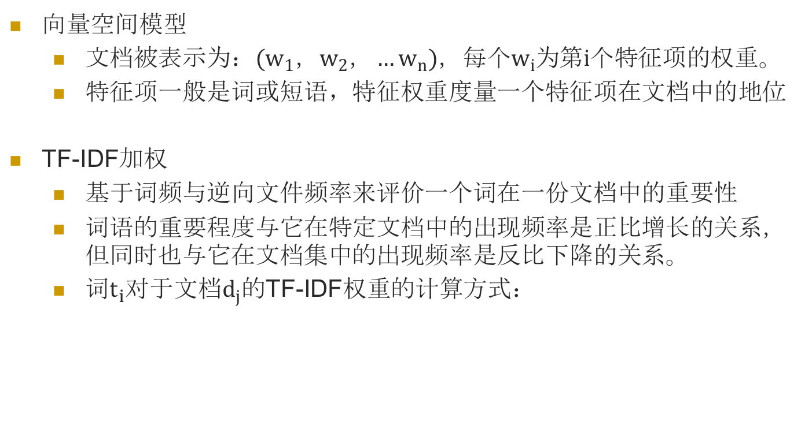
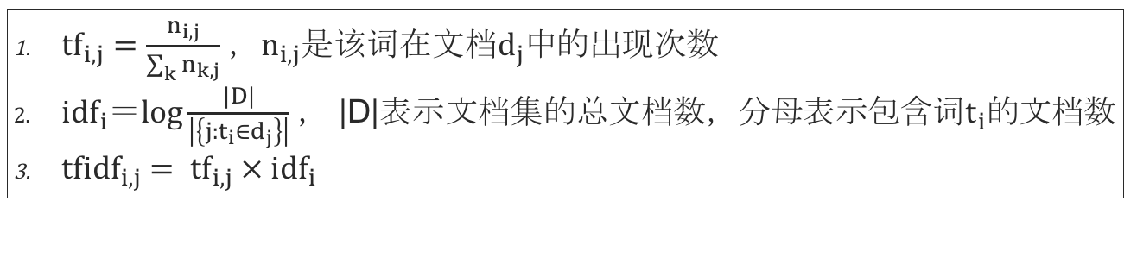
研究方法·文本表示
向量空间模型
文档被表示为：$(w_{1}，w_{2}，…w_{n})$，每个$w_{i}$为第$i$个特征项的权重。
特征项一般是词或短语，特征权重度量一个特征项在文档中的地位
TF-IDF加权
基于词频与逆向文件频率来评价一个词在一份文档中的重要性
词语的重要程度与它在特定文档中的出现频率是正比增长的关系，但同时也与它在文档集中的出现频率是反比下降的关系。
词$t_{i}$对于文档$d_{j}$的TF-IDF权重的计算方式：
${tf}_{i,j}=\frac{n_{i,j}}{\sum_{k}{n_{k,j}}}$ ，$n_{i,j}$是该词在文档$d_{j}$中的出现次数
$i{df}_{i}＝log\frac{\left|D\right|}{\left|\left\{j:t_{i}∈d_{j}\right\}\right|}$ ， |D|表示文档集的总文档数，分母表示包含词$t_{i}$的文档数
${tfidf}_{i,j}= {tf}_{i,j} × {idf}_{i}$

Slide 19
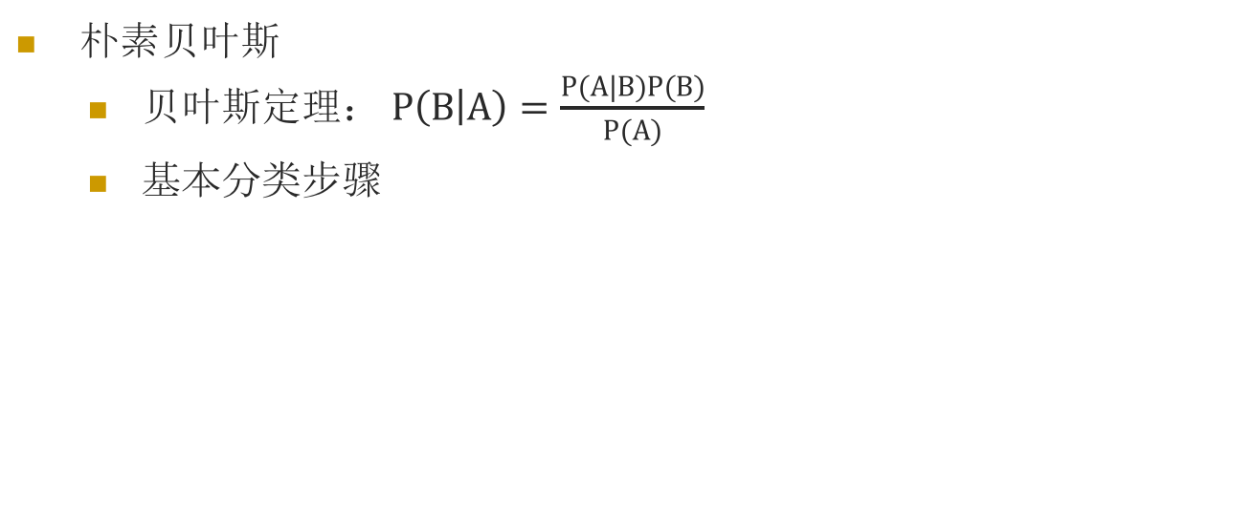
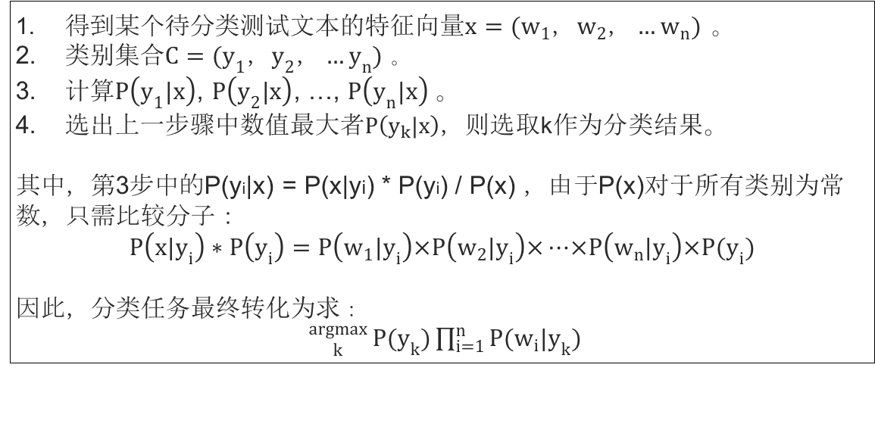
研究方法·分类算法
朴素贝叶斯
贝叶斯定理： $P\left(B | A\right)=\frac{P(A|B)P(B)}{P(A)}$
基本分类步骤
得到某个待分类测试文本的特征向量$x=(w_{1}，w_{2}，…w_{n})$ 。
类别集合$C=(y_{1}，y_{2}，…y_{n})$ 。
计算$P\left(y_{1}|x\right)$, $P\left(y_{2}|x\right)$, …, $P\left(y_{n}|x\right)$ 。
选出上一步骤中数值最大者$P\left(y_{k}|x\right)$，则选取k作为分类结果。
其中，第3步中的P(yi|x) = P(x|yi) * P(yi) / P(x) ，由于P(x)对于所有类别为常数，只需比较分子：
$P\left(x|y_{i}\right)∗P\left(y_{i}\right)=P\left(w_{1}|y_{i}\right)×P\left(w_{2}|y_{i}\right)×…×P\left(w_{n}|y_{i}\right)×P(y_{i})$
因此，分类任务最终转化为求：
${argmax \atop k}P(y_{k})\prod_{i=1}^{n}{P(w_{i}|y_{k})}$

Slide 20
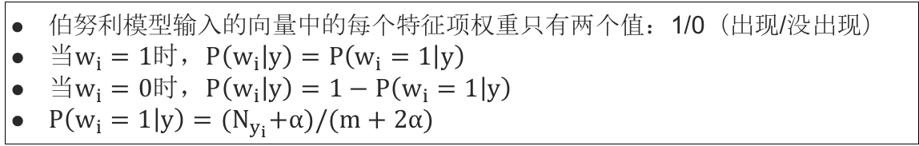
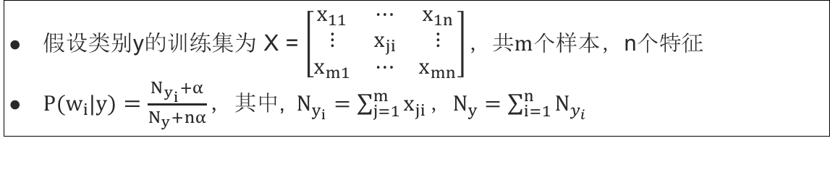

研究方法·分类算法
朴素贝叶斯
不同的$P(w_{i}|y)$的计算方法区分了不同的朴素贝叶斯分类模型
多项式模型
伯努利模型
$α\text{(}\text{称}\text{alpha}\text{)}\text{是平滑参数，}用于\text{避免}P(w_{i}|y)\text{为}\text{0}\text{，}\text{取值在}\text{[0, 1]}\text{间}$
假设类别y的训练集为 X = $\left[\begin{matrix}x_{11} & ⋯ & x_{1n} \\ ⋮ & x_{ji} & ⋮ \\ x_{m1} & ⋯ & x_{mn}\end{matrix}\right]，共m个样本$，n个特征
$P(w_{i}|y)$ $=\frac{N_{y_{i}}+α}{N_{y}+nα}，\text{其中}\text{,}{ N}_{y_{i}}=\sum_{j=1}^{m}{x_{ji}}，N_{y}=\sum_{i=1}^{n}{N_{y_{i}}}$
伯努利模型输入的向量中的每个特征项权重只有两个值：1/0（出现/没出现）
$当w_{i}=1时，P\left(w_{i} | y\right)=P\left(w_{i}=1 | y\right)$
$当w_{i}=0时，P\left(w_{i} | y\right)=1−P\left(w_{i}=1 | y\right)$
$P\left(w_{i}=1 | y\right)={(N}_{y_{i}}+α)/(m+2α)$

Slide 21
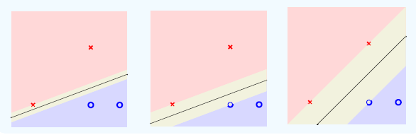
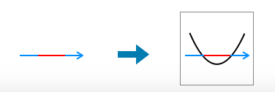
研究方法·分类算法
支持向量机(SVM)
试图找到一个“最优”超平面作为分类界线，在满足分类要求的前提下，使得分类间隔尽可能最大化。
对于线性不可分的问题，通过引入核函数，将样本从原空间映射到一个更高维的特征空间。本次研究使用线性核作为核函数。
对于多类问题，采取One-against-Rest策略组合多个两类分类器，依次用一个两类 SVM分类器将每一类与其它类别区分开来，对于 n类问题，将得到 n个两类分类器

Slide 22
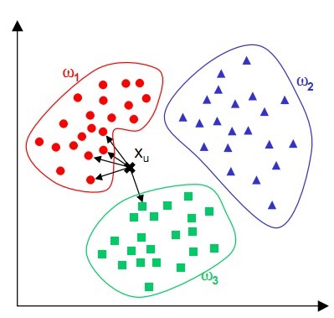
研究方法·分类算法
K-最邻近(KNN)分类算法
找出与未知样本距离最近的k个训练样本，统计出这k个样本中多数属于哪一类，就把该未知样本归为那一类。
没有训练过程，存储训练集，分类时需要对整个无序的训练集进行对比搜索，而在本文的分类任务中，文本向量维数高，训练样本集数量大，会导致很大的计算成本。

Slide 23
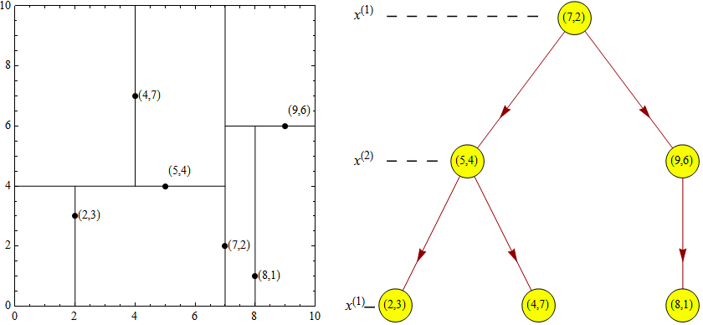
研究方法·分类算法
基于KD-Tree的KNN改进算法
使用KD-Tree存储训练数据，以减小计算距离的次数
KD-Tree是一种对K维空间的实例点进行存储的“二叉查找树”
KD-Tree的每个结点对应于一个k维超矩形区域
搜索时，先沿树查找包含目标点的叶节点，再沿着祖先节点搜索近邻

